Slide 1

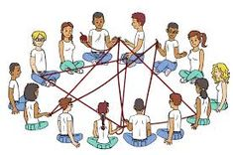

Situación de partida: En corro, en la clase o en el patio. El profesor o la profesora tiene un ovillo de lana.
Situación final: Al final, se habrá creado una tela de araña.
Explicación del juego: El profe es el primero que se presenta, diciendo su nombre y destacando algún aspecto de su personalidad o alguna afición. Después, agarrando el extremo del ovillo, lanza éste a uno de los alumnos que también se presenta, sosteniendo el hilo y lanzando de nuevo el ovillo.
Mensaje: Todos somos importantes para sostenerla y que si uno de nosotros falla y suelta el hilo todo se deshace. Formamos un grupo en el que la colaboración de cada uno es necesaria.

